Slide 1

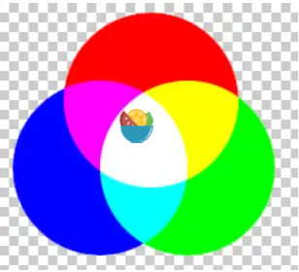
RGB颜色空间
1. 三原色: 红绿蓝，通过不同比例混合，可呈现任意一种颜色;
2. 更适用于计算机物理结构的一种表示方式；
3. 并不适合颜色调整，所选颜色变化时，基本都需要三个分量同时调整；

Slide 2
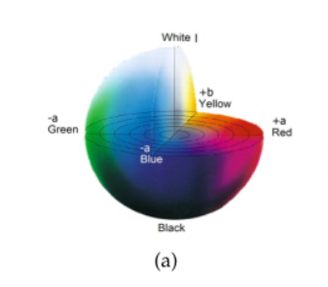
LAB颜色空间
1. 基于人类视觉感知的设备无关颜色空间，包含L（亮度）、a（红绿轴）、b（黄蓝轴）三个通道 ；
2. L范围：0（黑）~100（白）；a范围：-128（绿）~+127（红）；b范围：-128（蓝）~+127（黄）；
3. 色域广，颜色精度高，常用于印刷、医学图像处理等强调颜色表达能力的领域；
4. L通道仅含亮度信息，a/b通道仅含颜色信息，便于独立调整；

Slide 3
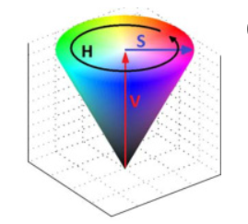
HSV颜色空间
1. 更符合人类视觉感知的一种颜色模型；
2. 基于色调（H）、饱和度（S）、明度（V）的模型，H范围：0~360（红→绿→蓝→红），S/V范围：0~100；(opencv中，H:0-180, S/V:0-255)
3. 亮度与颜色分离，可一定程度提升光照鲁棒性，适用于光照不均场景；
4. 颜色通道单独分离，便于手动调整阈值；

